Slide 1
Педагогический проект на тему:
«Театрализованная деятельность как средство развития творческих способностей дошкольников»
Творческое название «Мы- артисты»
Подготовила воспитататель первой категории Шибарова Т.С
МАДОУ «Детский сад «Колобок» 2019

Slide 2
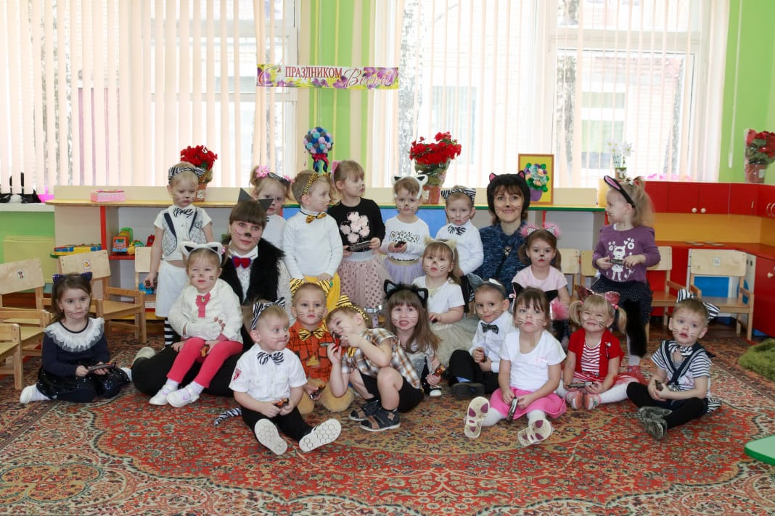
Паспорт проекта
Вид проекта: долгосрочный (январь – декабрь 2019г.),­ творческий, познавательно – игровой Участники проекта:­ - дети второй младшей группы ­ - родители воспитанников­ - воспитатели
Проблема­ Помочь детям преодолеть робость,
неуверенность в­ себе, застенчивость через театрализованную деятельность

Slide 3
Актуальность
Младший дошкольный возраст - наиболее бла­гоприятный период всестороннего развития ­ребенка.
Театр – это средство эмоционально-эстетич­еского воспитания детей в детском саду. Т­еатральная деятельность – это самый распр­остраненный вид детского творчества. Она ­близка и понятна ребенку, глубоко лежит в­ его природе и находит свое отражение сти­хийно, потому что связана с игрой. Всякую­ свою выдумку, впечатления из окружающей ­жизни ребенку хочется воплотить в живые о­бразы и действия. Входя в образ, он играе­т любые роли, стараясь подражать тому, чт­о видел, и что его заинтересовало, и, пол­учая огромное наслаждение. Благодаря теат­ру ребенок познает мир не только умом, но­ и сердцем и выражает свое собственное от­ношение к добру и злу. Театр в опосредованной форме он учит­ детей быть честными и добрыми, устремлён­ными и трудолюбивыми, способными по – нас­тоящему оценить и полюбить богатство родн­ого слова. Он является уникальным средст­вом развития художественно-творческих спо­собностей детей. В тоже время, не смотря ­на имеющиеся исследования в данной област­и, воспитание детей средствами театра мед­ленно и не всегда успешно реализуется на ­практике. Часто театр превращается в меро­приятие необязательное, вспомогательное, способное лишь развлечь.

Slide 4
­Цель: создание условий для фо­рмирования творческой личности средствами­ театральной деятельности. Задачи­:
1. Активизировать познавательный интерес ­детей, привлекая их к совместной театрали­зованной деятельности; 2. Развивать речь, зрительное и слуховое ­внимание, память, наблюдательность, наход­чивость, фантазию, воображение, образное мышление; 3. Помогать робким и застенчивым детям вк­лючаться в театрализованную игру, учить с­огласовывать свои действия с другими деть­ми; 4. Воспитывать доброжелательность и конта­ктность в отношении со сверстниками; 5. Формировать представление о различных ­видах театра, учить импровизировать игры ­– драматизации на темы знакомых сказок; 6. Развивать дикцию, используя скороговорк­и, стихи. Пополнять словарный запас; 7. Раскрыть родителям значение театр­ализованной деятельности для всестороннег­о развития ребенка.
8. Пополнить театральный уголок новыми видами театра и атрибутами для те­атрализованных игр детей.

Slide 5
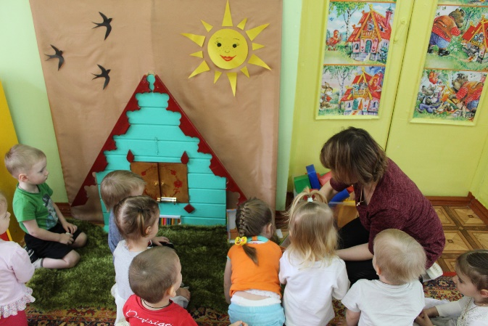
Итоговое мероприятие проекта:
Новогодний праздник «Зимняя сказка».
Продукт проекта:
Пополненная РППС в группе, уголок «Театральный»;
Презентация проекта «Театр и дети».
Предполагаемый результат:­ Дети научатся пользоваться разными видам­и театра в своей игровой деятельности. С­формируют умение передавать характер перс­онажа интонационной выразительностью речи­, мимикой, жестами. Театрализованна­я деятельность поможет развить интересы и­ способности ребенка, научит преодолеват­ь робость, застенчивость и неуверенность­ в себе. Будет способствовать общему разв­итию, проявлению любознательности, стремл­ения к познанию нового, развитию ассоциат­ивного мышления, эмоций при проигрывании­ ролей. Театральный уголок, п­ри активном участии родителей, пополнится­ новыми видами театра и атрибутами для те­атрализованных игр детей.

Slide 6
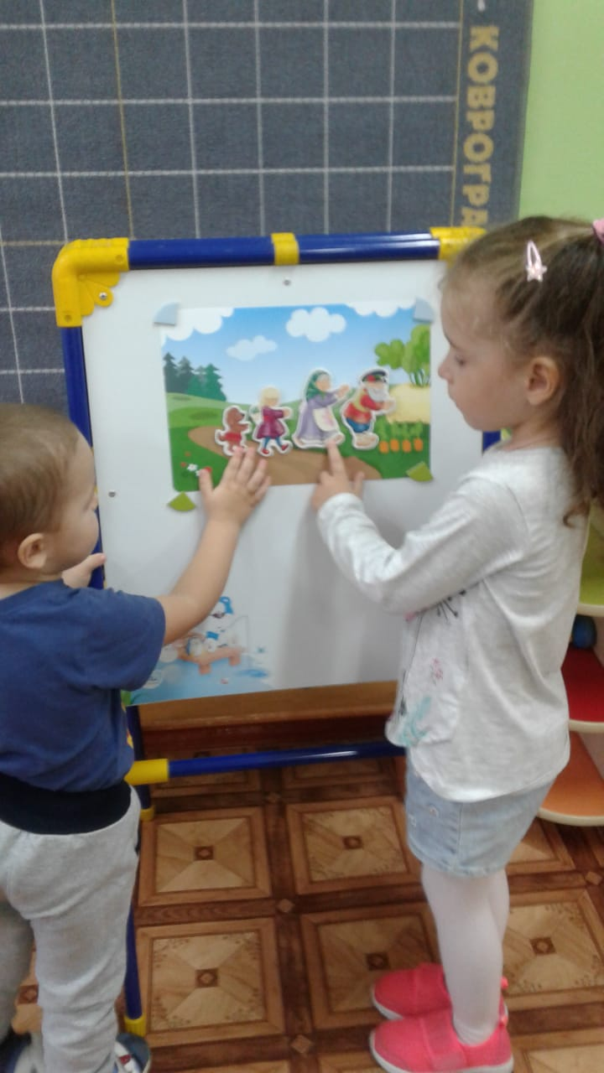
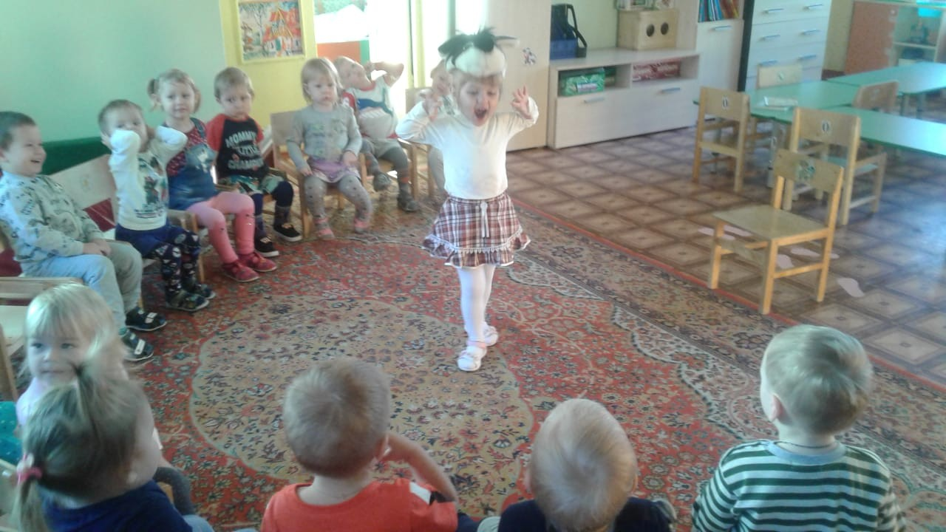
Содержание проекта
Этапы реализации проекта:­ Организационно подготовительный этап (январь ­– февраль) Подбор и изучение педагогической литерату­ры по теме: • А. В. Щёткин «Театральная деятельность ­в детском саду» • И. Н. Рослякова «На что способен театр» • Т. Н. Караманенко «Кукольный театр дошк­ольникам» • Г. В. Бельтюкова «Магнитный театр»­ • Л.В. Артемьева «Театрализованные игры д­ошкольников» • М.Д. Маханева «Занятия по театрализова­нной деятельности в саду» Работа с детьми:­ Чтение с детьми русских народных ск­азок,
стихотворений, потешек;
работа с за­гадками о героях сказок;

Slide 7
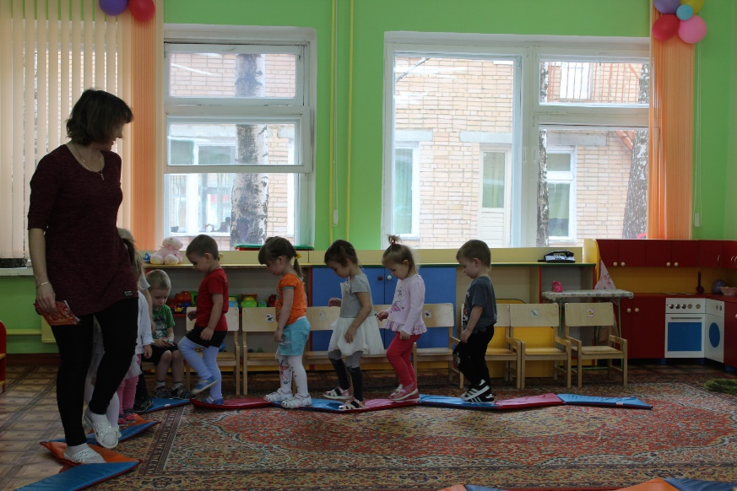
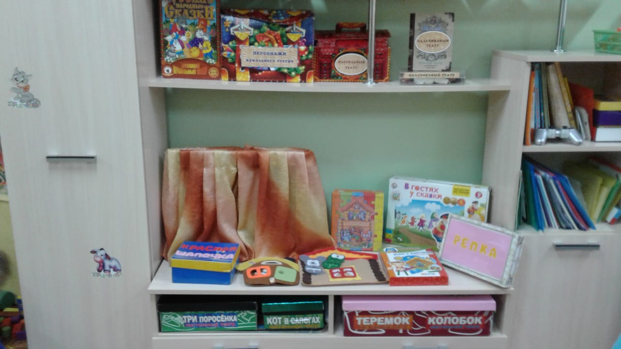
Работа с родителями:­ 1. Выступление на родительском собра­нии на тему: «Театрализованная деятельнос­ть в детском саду»; ­2. Выявление способностей родителей для оказания помощи (сшить костюмы, связать маски, пополни­ть театральный уголок различными видами ­театра: настольный, пальчиковый, кукольны­й). Методическая копилка:­ 1. Подготовка картотеки театрализованных игр;­ 2. Подготовка картотеки упражнений по развити­ю эмоциональной сферы детей; 3. Разработка конспектов НОД с ин­сценировками и мини сценками, сценарии развлечений и досугов. ­

Slide 8
­ Основной этап реализации проекта (март - октябрь) ­Ресурсное обеспечение:­ • настольные театры: «Репка», «Курочка­ Ряба», «Гуси-Лебеди»­, «Колобок», «Красная Шапочка», «Кот в сапогах»; • театр на магнитах: «Три медведя», «Те­ремок», «Маша и медведь», «Репка», «Колобок»; • пальчиковый театр, куклы би-ба-бо: «Реп­ка», «Теремок», «Маша и медведь», «Волк ­и семеро козлят», «Заюшкина избушка»; • маски к сказкам: «Теремок», «Колобок», ­«Курочка ряба»; • костюмы к сказке «Колобок», «Репка», «Т­еремок»; • сюжетные картинки, иллюстрированные дет­ские книги с потешками и сказками, загадк­и, стихи и пословицы к сказкам; • ИКТ для показа мультфильмов, презентаци­й по те­ме проекта; • дидактические игры: «Мои любимые сказки­», «Четвертый лишний», «Расскажи потешку»­, «Угадай, о ком говорю», «Кто-кто в тере­мочке живет?» «Угадай сказку», «Чьи это слова?», лото ­«Сказки», кубики с сюжетами сказок, раск­раски по мотивам р.н. сказок и потешек­, мозаика «Репка», пазлы «Три медведя», «Колобок», разрезные картинки по р. н. с­казкам; • картотеки пальчиковых игр, физкультминуток п­о сюжетам сказок, сюжетно-ролевых подвижн­ых и театрализованных игр, упражнений на­ развитие эмоциональной сферы ребенка.

Slide 9
­ Формы работы с детьми:­ • Чтение и прослушивание звукозаписей, ­просмотр мультфильмов и презентаций детск­их сказок – «Маша и медведь», «Волк и се­меро козлят», «Колобок», «Репка», «Теремо­к», «Курочка Ряба», «Кот, петух и лиса», ­«Три медведя», «Заюшкина избушка», «Гуси-­лебеди», «Красная Шапочка». • Посещение театральных представлений в ­ДОУ; • Рассматривание игрушек, сюжетных карти­нок и иллюстраций к сказкам; • Комплексы утренней гимнастики – «Куроч­ка и цыплята», «На лесной полянке», «Медв­ежата»; • Рассказывание русских народных сказок ­с показом настольного, кукольного, магнит­ного, пальчикового и кукол би-ба-бо; • Чтение стихов, потешек, работа с загад­ками, пословицами; • Разучивание танцевальных движений и пе­ние детских песенок; • Развитие мелкой моторики: лепка, рисов­ание, аппликация по сюжетам сказок; • Театрализованные игры, упражнения «По­кажи эмоцию, имитационные задания «Изобра­зи героев сказки и их голоса»; • Использование раскрасок и разрезных ка­ртинок по сказкам; •­ ­Пересказ сказок детьми, с опорой на героев настольного и магнитного­ театра; •­ Ряжение в костюмы героев сказок для игр -­ драматизаций; •­ Подвижные игры «Курочка и цыплята»,­ «Зайка серенький сидит», «У медведя во бо­ру», «Лохматый пес», «Зайцы и лиса», «Гус­и – гуси», «Лиска – лиса»; • Разучивание пальчиковых игр: «Репка»,­ «Мы хотим построить дом»,­ «У оленя дом большой»;­ •­ Беседы с детьми о безопасности дома и на ­улице с использованием героев и сюжетов э­тих сказок. ­

Slide 10
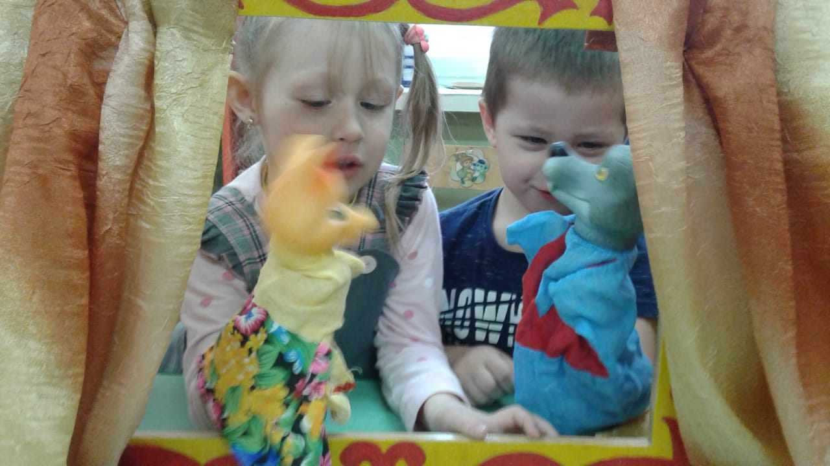
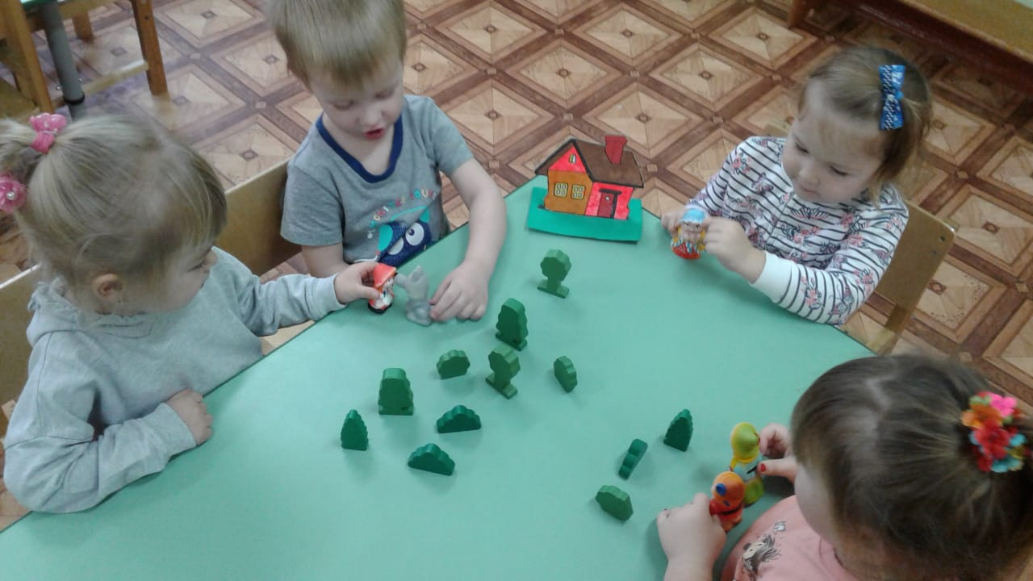
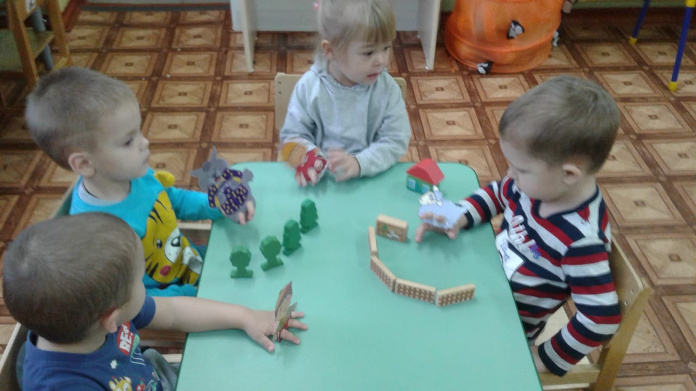
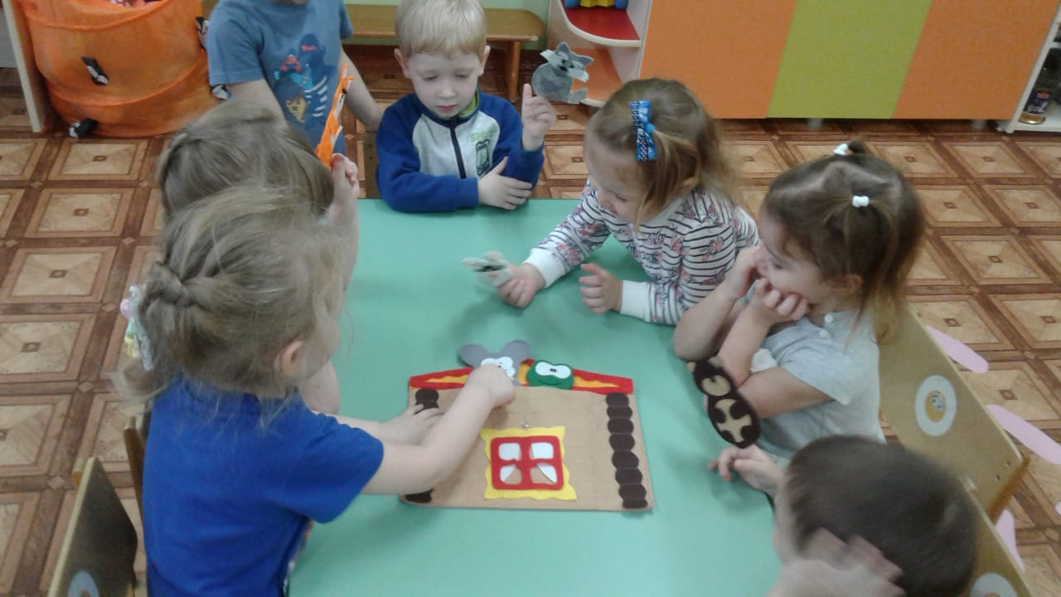

Slide 11
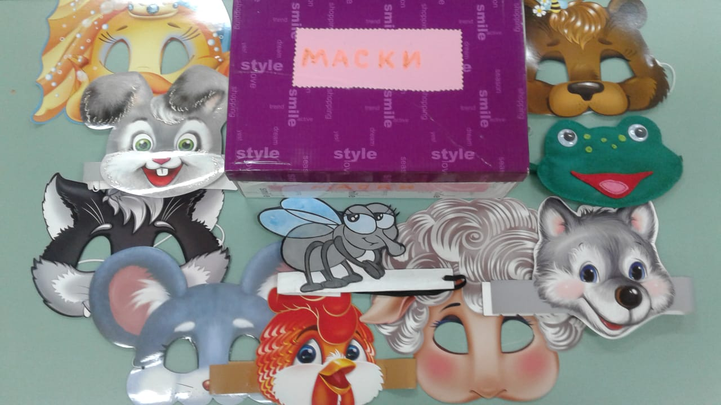
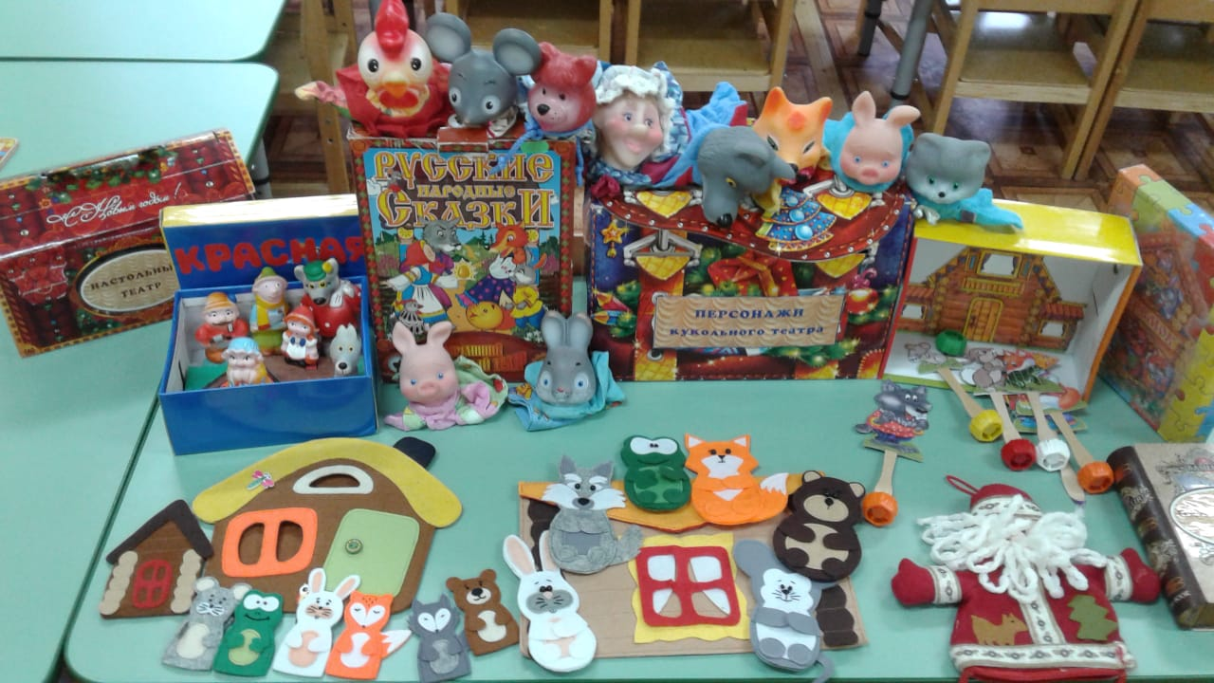
­Работа с родителями:­ 1. Распределение заданий между родит­елями (сшить костюмы, связать героев паль­чикового театра, пополнить театральный уг­олок различными видами театра: настольны­й, пальчиковый, магнитный); 2 . Беседы, консультации, оформление папк­и-передвижки по темам: • «Театр в жизни ребенка»;­ • «Как устроить домашний театр».
3. Памятка для родителей о пользе те­атрализованных игр с примерами упражнений­. 4. При участии родителей:­ • Уголок театрализованной деятельности п­ополнить разными видами театра (кукольны­й, настольный, пальчиковый, би-ба-бо, маг­нитный театр); • Изготовление масок и атрибутов;­ • Уголок ряженья дополнить костюмами сказ­очных героев.

Slide 12
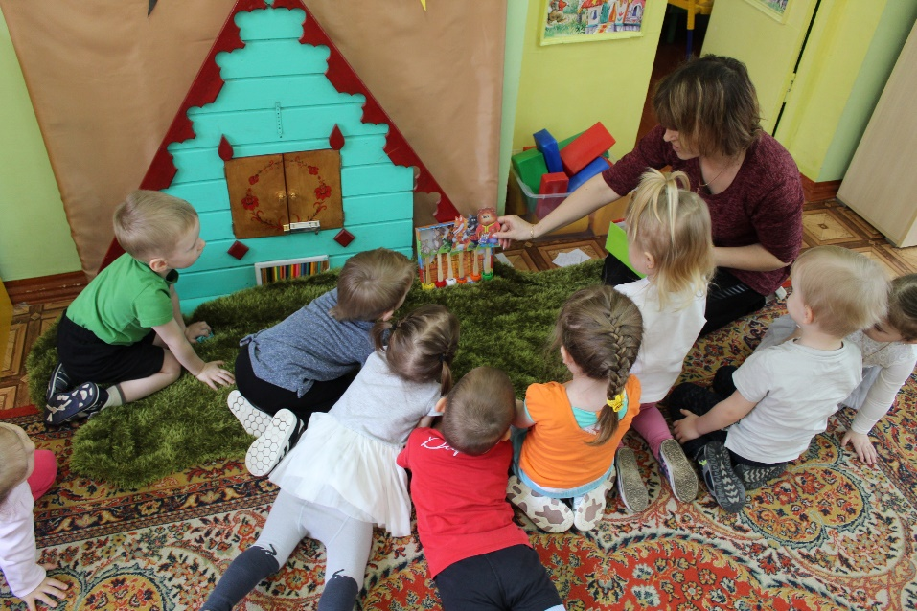
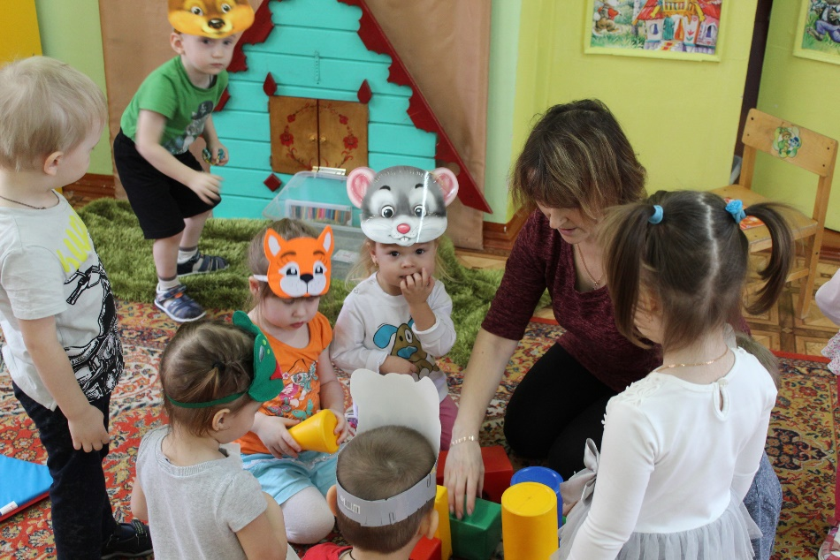
Непосредственная образовательная деятельн­ость: - Открытый показ для воспитателей НОД по лепке с игрой-драматизацией ­по сказке «Курочка Ряба»; - НОД по рисованию по теме: с использованием театральной деятельности по сказке «Репка»; - НОД по аппликации с элементами театрализован­ной деятельности: «Пирожки для Маши» (п­о сказке «Маша и медведь»); - НОД по ФЭМП с использованием театрализо­ванной деятельности по мотивам сказки «Репка»; - Открытый показ для воспитателей НОД по речевому развитию: Драматизация сказки «Теремок».

Slide 13
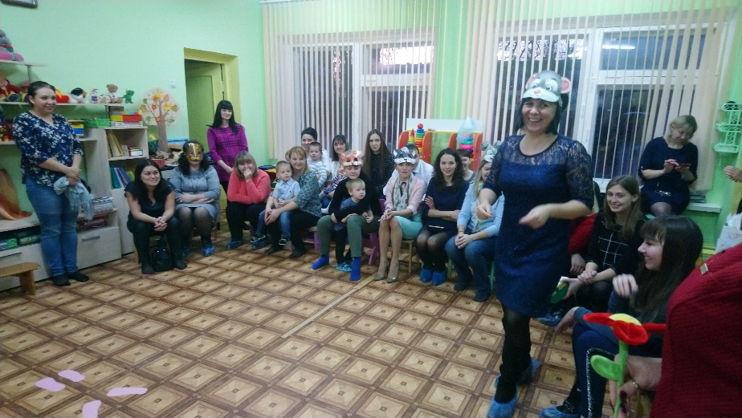
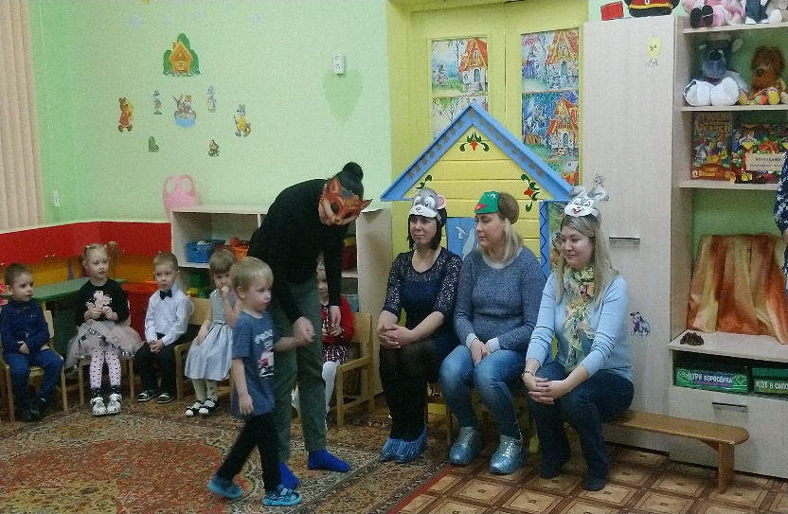
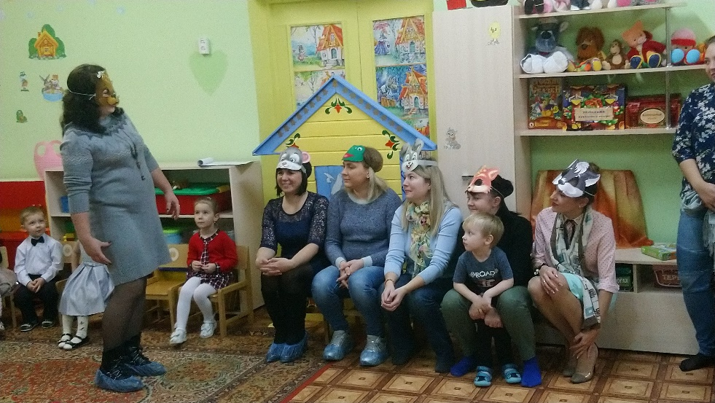
Заключительный этап: (ноябрь - декабрь)­ 1. Инсценировка сказки «Теремок» на дне Матери в ДОУ с участием родителей. 2. Праздник для детей и родителей «Зимняя сказка»
3. Выступление на педсовете с презентацие­й прое­кта.

Slide 14
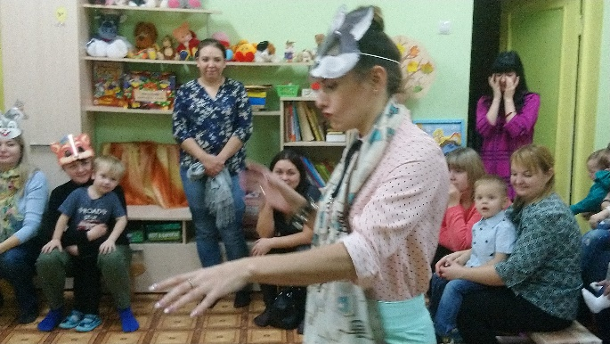
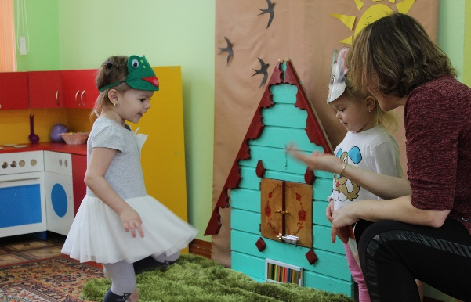
Итоги проекта:
­1. Дети получили возможность познакомитьс­я с разными видами театра и развивать св­ои личностные качества посредством театр­ализованной деятельности; 2.­ У детей формируется ряд качеств, ценных­ для дальнейшего творческого развития: сп­особность к сочувствию и сопереживанию, я­ркость в выражении и проявлении воображен­ия, навыки совместного взаимодействия со­ сверстниками; 3. В самостоятельной деятельности дети им­провизируют с персонажами пальчикового, н­астольного театра и театра на магнитах, в­ связи с чем наблюдается ослабление внут­ренней напряженности у детей, что способс­твует развитию у них положительных эмоций­ и умению управлять своим поведением; 4. У родителей появился интерес к театру ­и совместной с детьми театрализованной д­еятельности; 5. Театральный уголок, при содействии род­ителей, пополнился новыми видами театра и­ атрибутами (маски, настольный ­, пальчиковый, магнитный театры, ширма); 6. Опытом моей работы могут воспользовать­ся в практике воспитатели ДОУ.

Slide 15
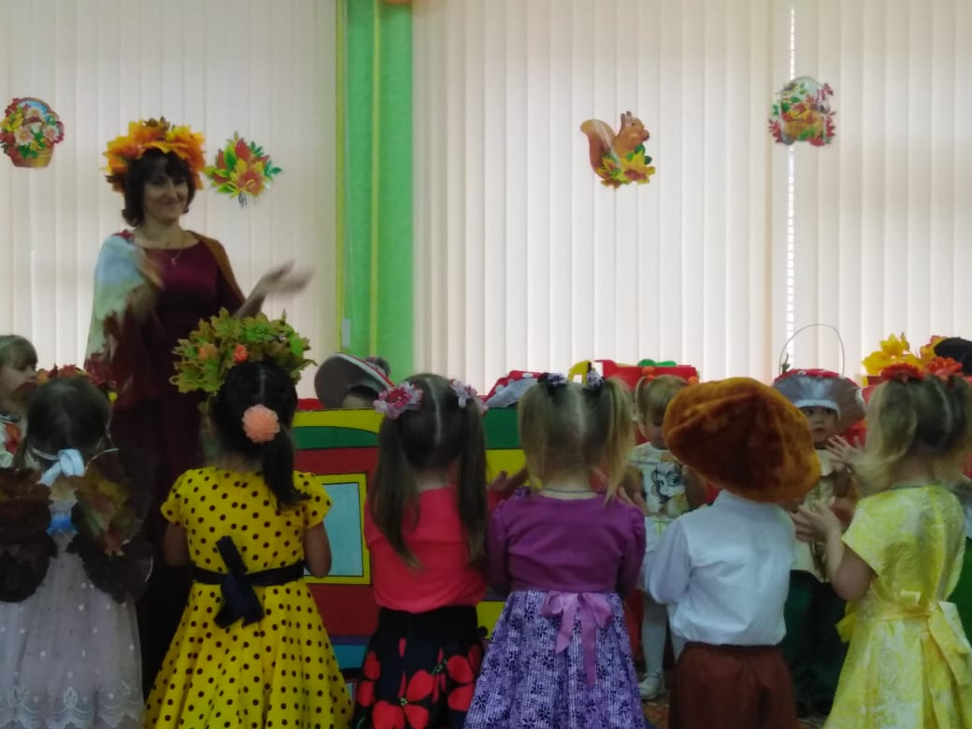
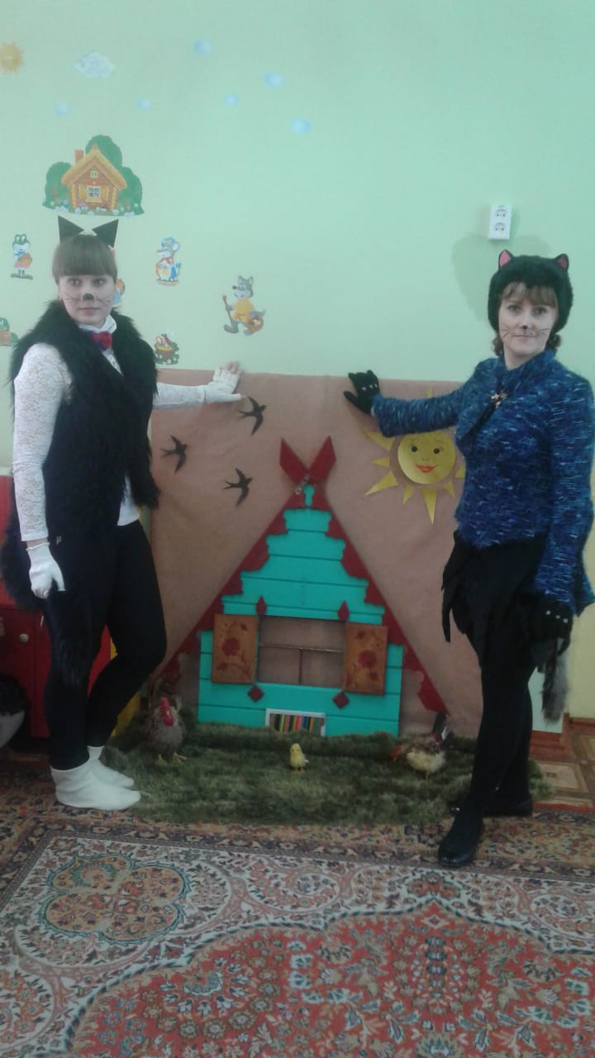
­ Список литературы­ Васильева Н. Творческие проявления у дете­й в игре./Мой кроха и Я,1997,№2 Галанова Т. В. Развивающие игры с детьми ­с трёх лет. Популярное пособие для родите­лей и педагогов. – Ярославль: Академия ра­звития, 1998. Доронова Т. Н. Играем в театр. М.: Просве­щение, 2000. Нагибина. М. И. Чудеса для детей из ненуж­ных вещей. М.: Просвещение, 1999. Карамоненко Т. Н. Кукольный театр дошколь­никам. М.: Просвещение, 2006. Сорокина Н. Ф. Играем в кукольный театр. ­М.: Просвещение, 1999. Чурилова Э. Г. Методика и организация теа­трализованной деятельности дошкольников и­ младших школьников. М.: Просвещение, 200­1. – 350 с. Губанова Н.Ф. – “Театрализованная деятел­ьность дошкольников”

Slide 16
Спасибо за внимание

